Slide 1
Amsterdam House Price
Corso di Modelli e Metodi per l’Inferenza Statistica
A.A.2021/2022
Zijie Zhang – Min Lin – Kai Wu

Slide 2
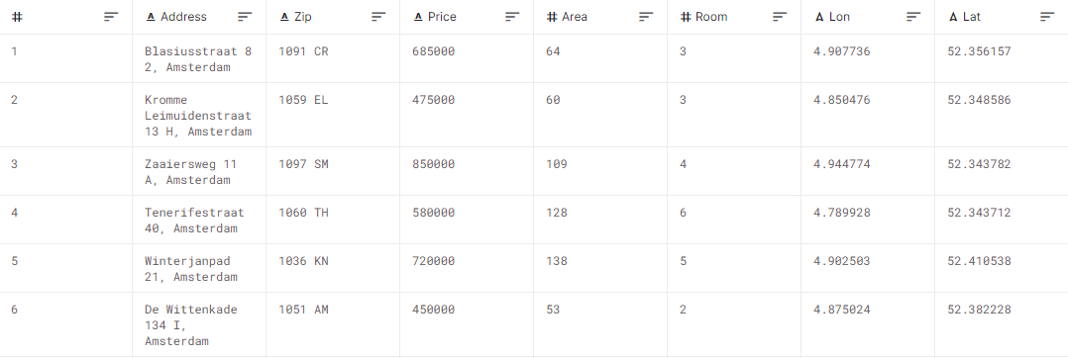
https://www.kaggle.com/datasets/thomasnibb/amsterdam-house-price-prediction
924 osservazioni (di cui 4 non sono valide,quindi 920) sul valore dei prezzi delle case di Amsterdam ad agosto del 2021, quindi Price è la variabile risposta(si noti che le variabili #, Address, Zip non sono tra i dati da analizzare, in quanto non utili per il modello)

Slide 3
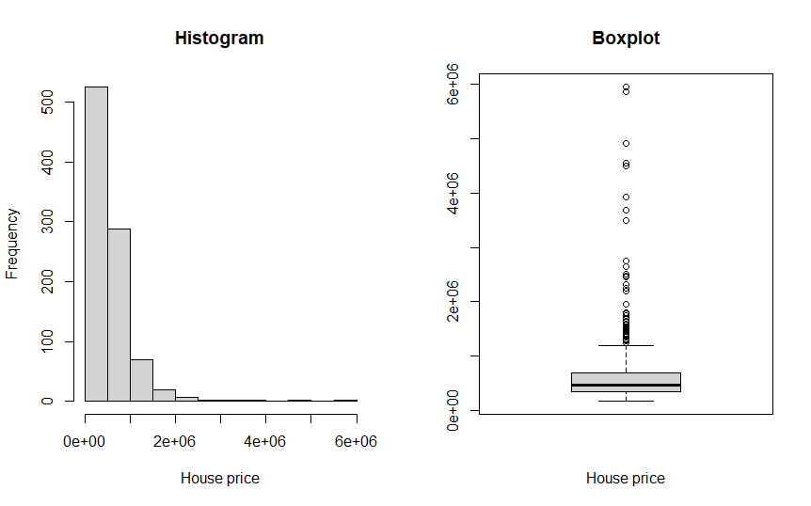
Statistica descrittiva
Valore medio 622065 euro Boxplot non e’ soddisfacente, in quanto ci sono tanti punti fuori range, quindi si deduce che ci saranno tanti punti outlier

Slide 4
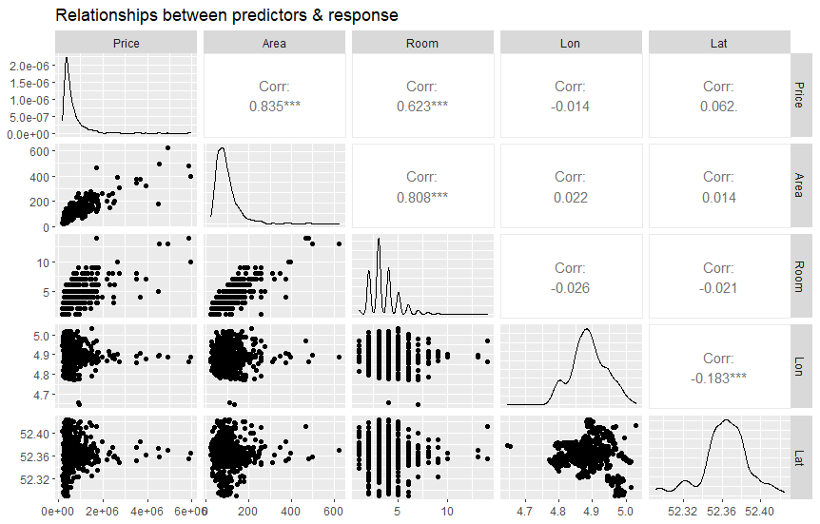
Le covariate (in ordine, dall’alto verso il basso):
Price Area Room Lon Lat
Si nota una leggera (ma non sicura) corelazione tra le variabili
Price e Area

Slide 5
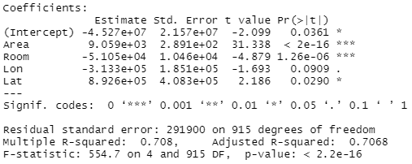
Primo tentativo di Regressione lineare
Dal primo tentativo risultano abbastanza buono il modello lineare

Slide 6
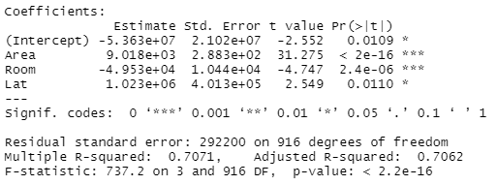
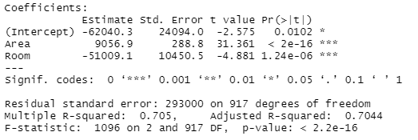
Riduzione del modello tramite la tecnica STEPWISE
Senza la variabile Lon
Senza le variabili Lon e Lat
Il modello non e’ cambiato significativamente, tuttavia le variabili Lon e Lat, anche se meno significative delle altre, tolte fanno aumentare leggermente AIC, quindi meglio tenerle.

Slide 7
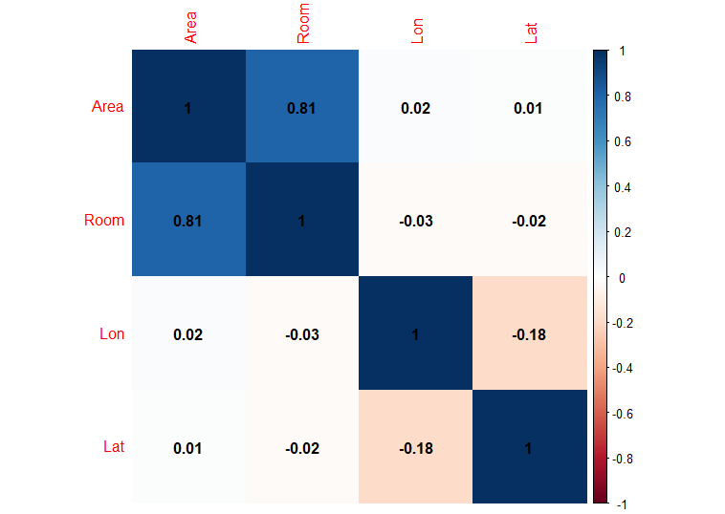
Studio della colinearita’
Si nota una correlazione tra Area e Room

Slide 8
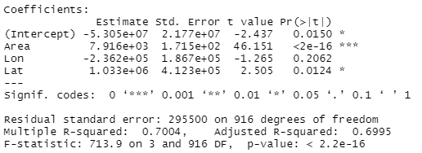

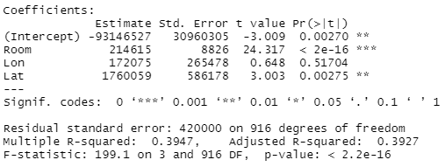

Modello lineare con le iterate
Un peggioramento di R²adj e un aumento di AIC

Slide 9
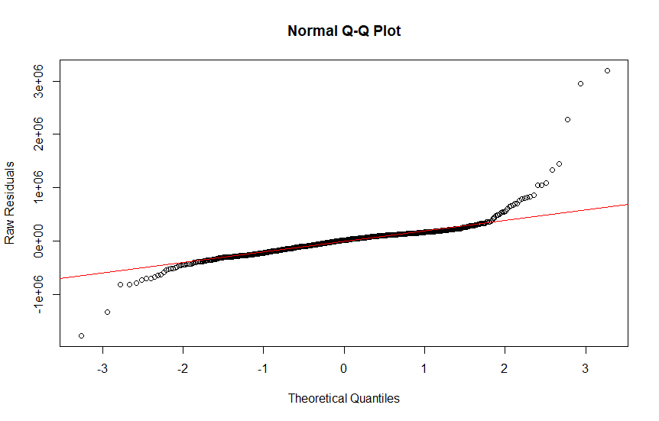
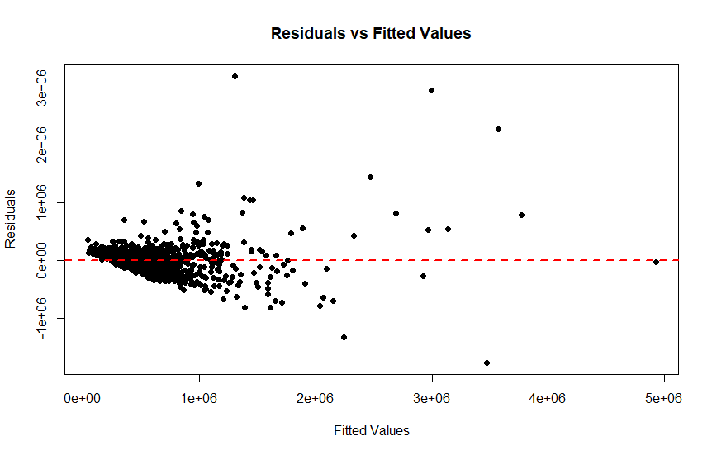

Verifica delle ipotesi di validità del modello
Normalità e omoschedasticità

Slide 10
Data processing
Leverages
Residui standardizzati
Distanza di Cook

Slide 11
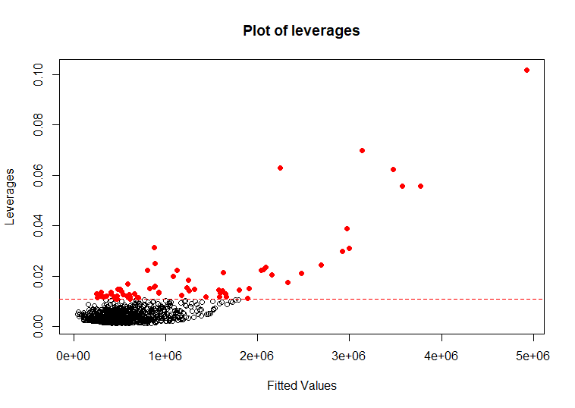
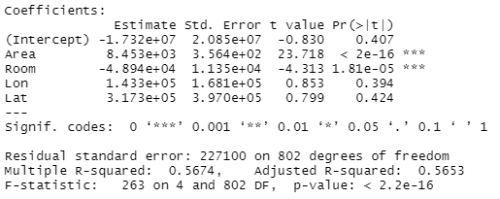

Leverages
Sono stati rimossi 113 punti leva(su 920 osservazioni)

Slide 12
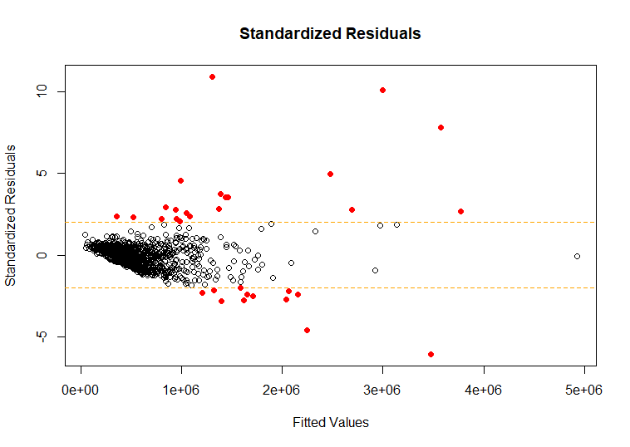
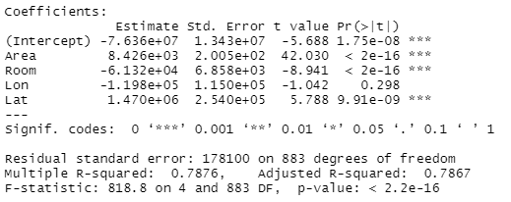
Residui standardizzati
Attraverso i residui standardizzati, sono state rimosse 32 osservazioni, senza contare i punti leverages
Con il metodo dei residui studentizzati, il risultati sono uguali a quelli standardizzati

Slide 13
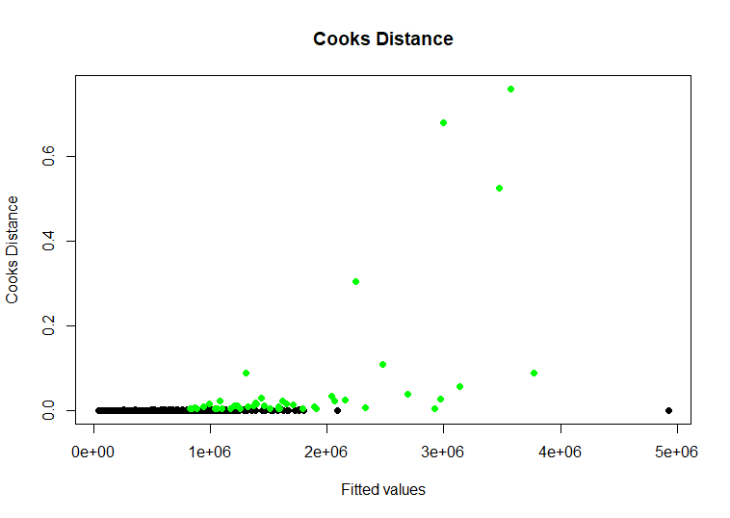
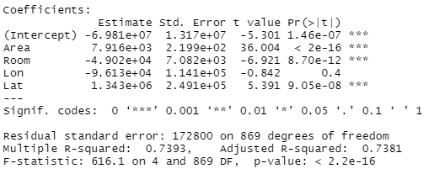
Distanza di Cook
Sono state rimosse 46 osservazioni

Slide 14
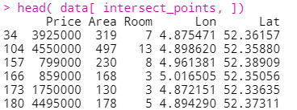
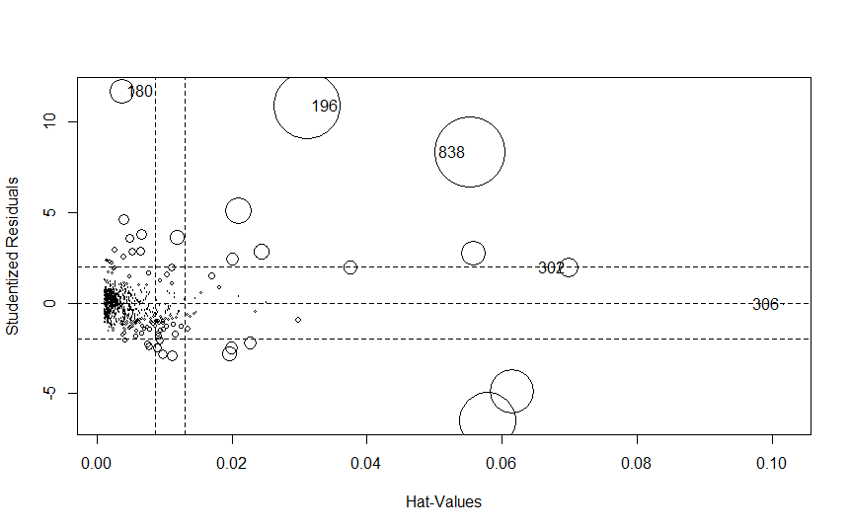

Slide 15
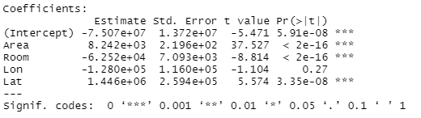
Combinando le tecniche
Notando che togliendo i leverages, c’e’ una critica diminuzione del R-squared adj del modello, abbiamo applicato solo la tecnica dei residui standardizzati e la distanza di Cook
Si nota’ comunque una perdita di significabilita’ della variabile Lon

Slide 16
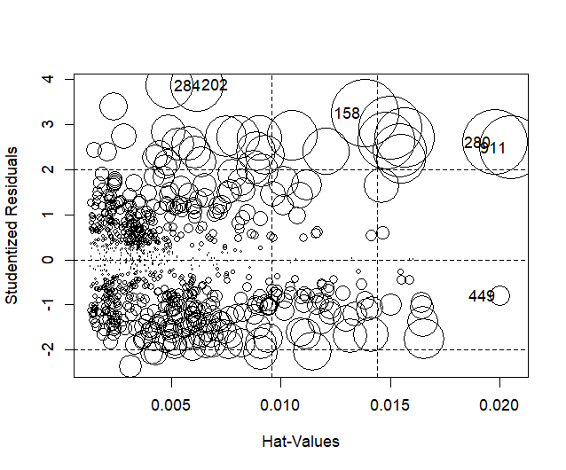

Slide 17
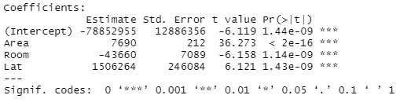
Si ricostruisce il modello togliendo la variabile Lon
E si nota un aumento di R2adj

Slide 18
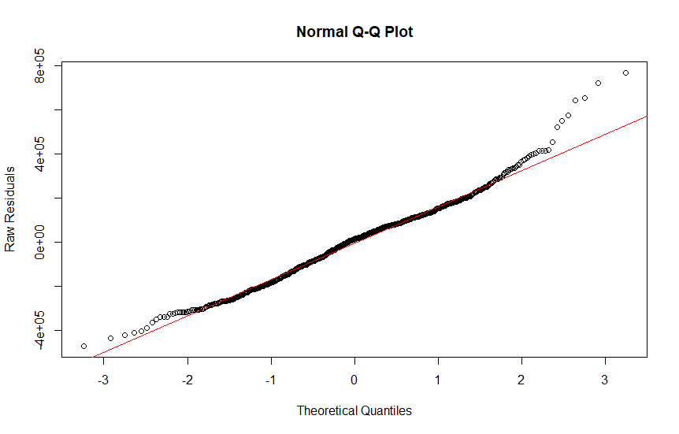
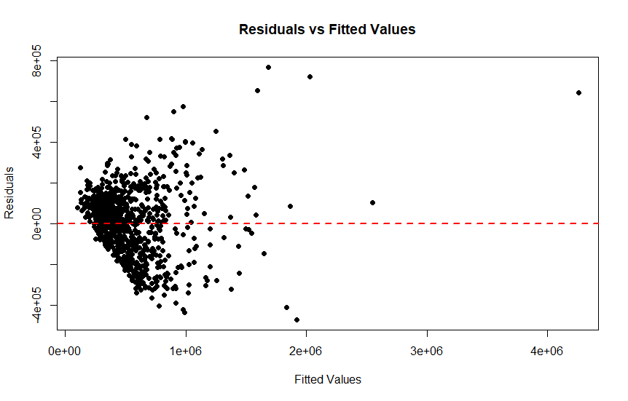

Verifica delle ipotesi di normalita’
Non sono verificate ancora le ipotesi di validita’

Slide 19
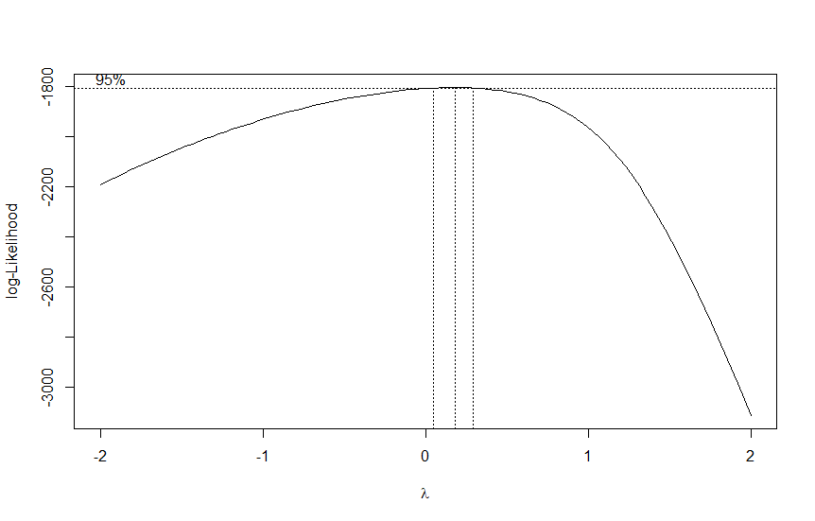
Trasformazione Box-Cox
R calcola il lambda che massimizza la verosimiglianza gaussiana dei residui.
λ = 0.1818182
Y^{new}= (Y ^{λ} - 1) / λ
dato che λ ≠ 0

Slide 20
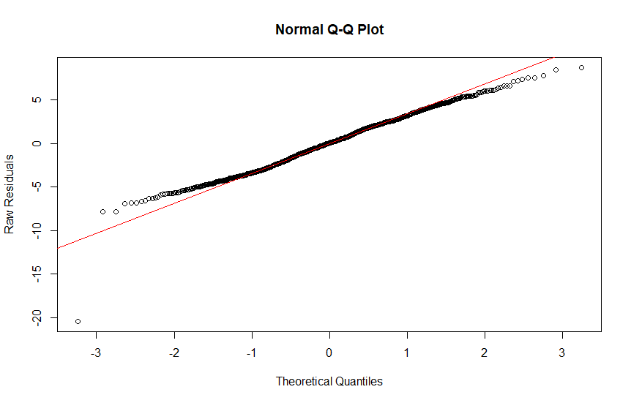
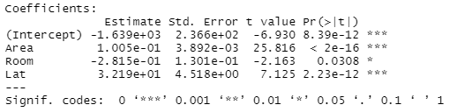
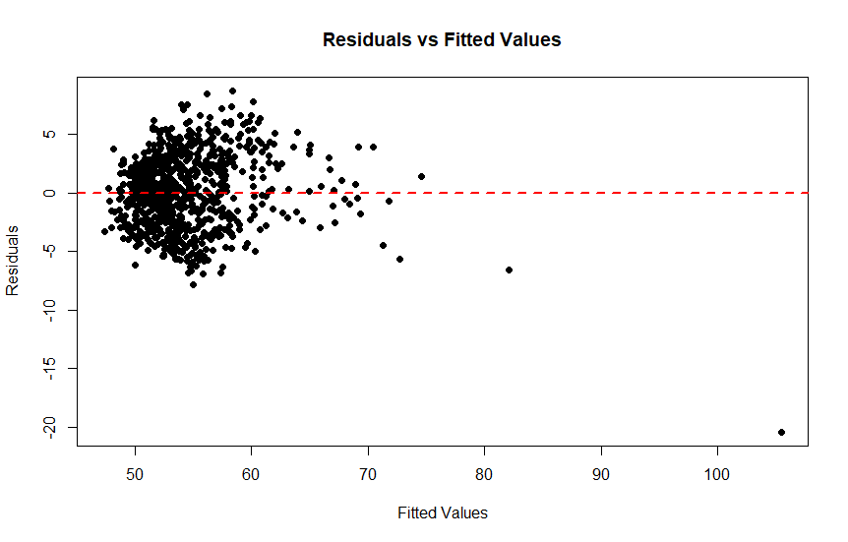

QQline del modello dopo BOX-COX
P-value (del Shapiro-test) ancora insoddisfacente

Slide 21
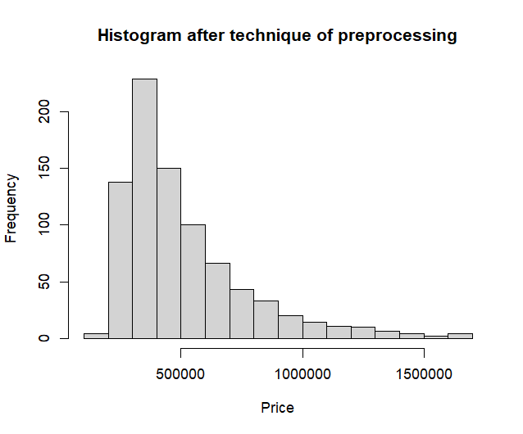
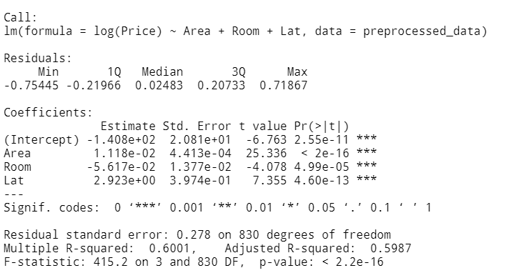
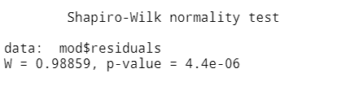
Box-Cox con λ = 0: Trasformazione logaritmica

Slide 22




Tentazioni con altre combinazione delle variabili del modello:
Residui Standardizzati
Anche se R-square adj vengono buoni, non si verificano le ipotesi di normalita’ dei residui
Anche usando la trasformazione BOX-COX
Dopo il BOX-COX
C’e’ troppa evidenza che il residuo non e’ normale
Con le iterate
Dopo il BOX-COX

Slide 23
Riepilogo
Quindi il modello piu’ verosimile e’ stato quello con le variabili (pre-trasformazione)
Area+Room+Lat dopo un data processing con la tecnica di residuo standardizzato e la distanza di Cook
Price = -78852955 + 7690 * Area – 43660 * Room + 1506264 * Lat

Slide 24
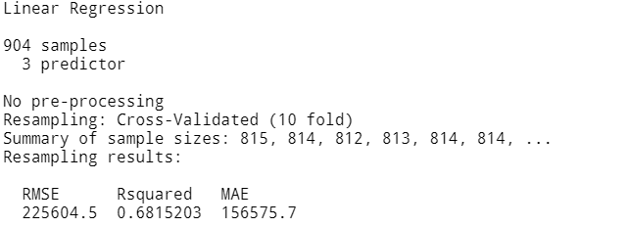
Errore del Modello
Rapporto MAE/RMSE = 0,69.
Possiamo affermare di aver eliminato maggior parte di outliers
Però MAE di ordine non trascurabile:
Il modello non è così soddisfacente.

